Slide 1
Z0059 HYDROLOGIE
Cvičení č. 5
URČENÍ PRŮTOKU Z MĚŘENÍ HYDROMETRICKOU VRTULÍ

Slide 2
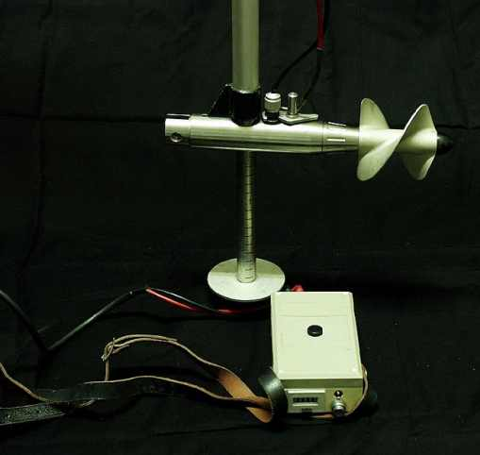
Hydrometrická vrtule

Slide 3
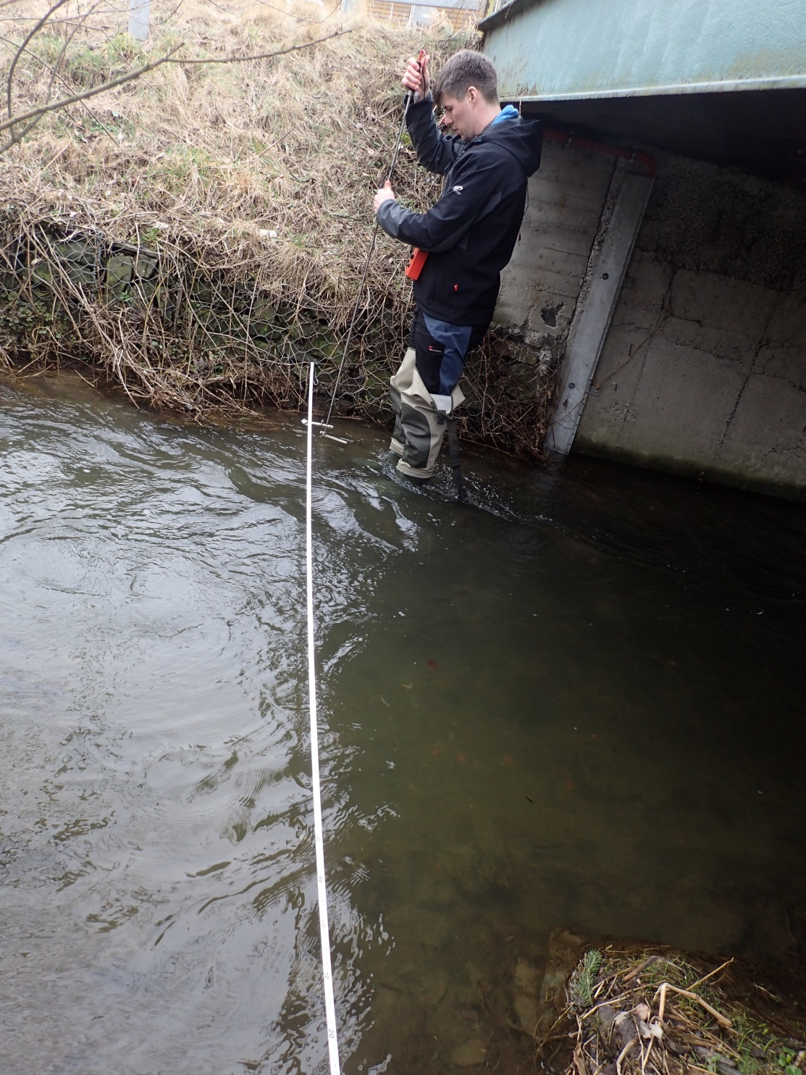

Slide 4
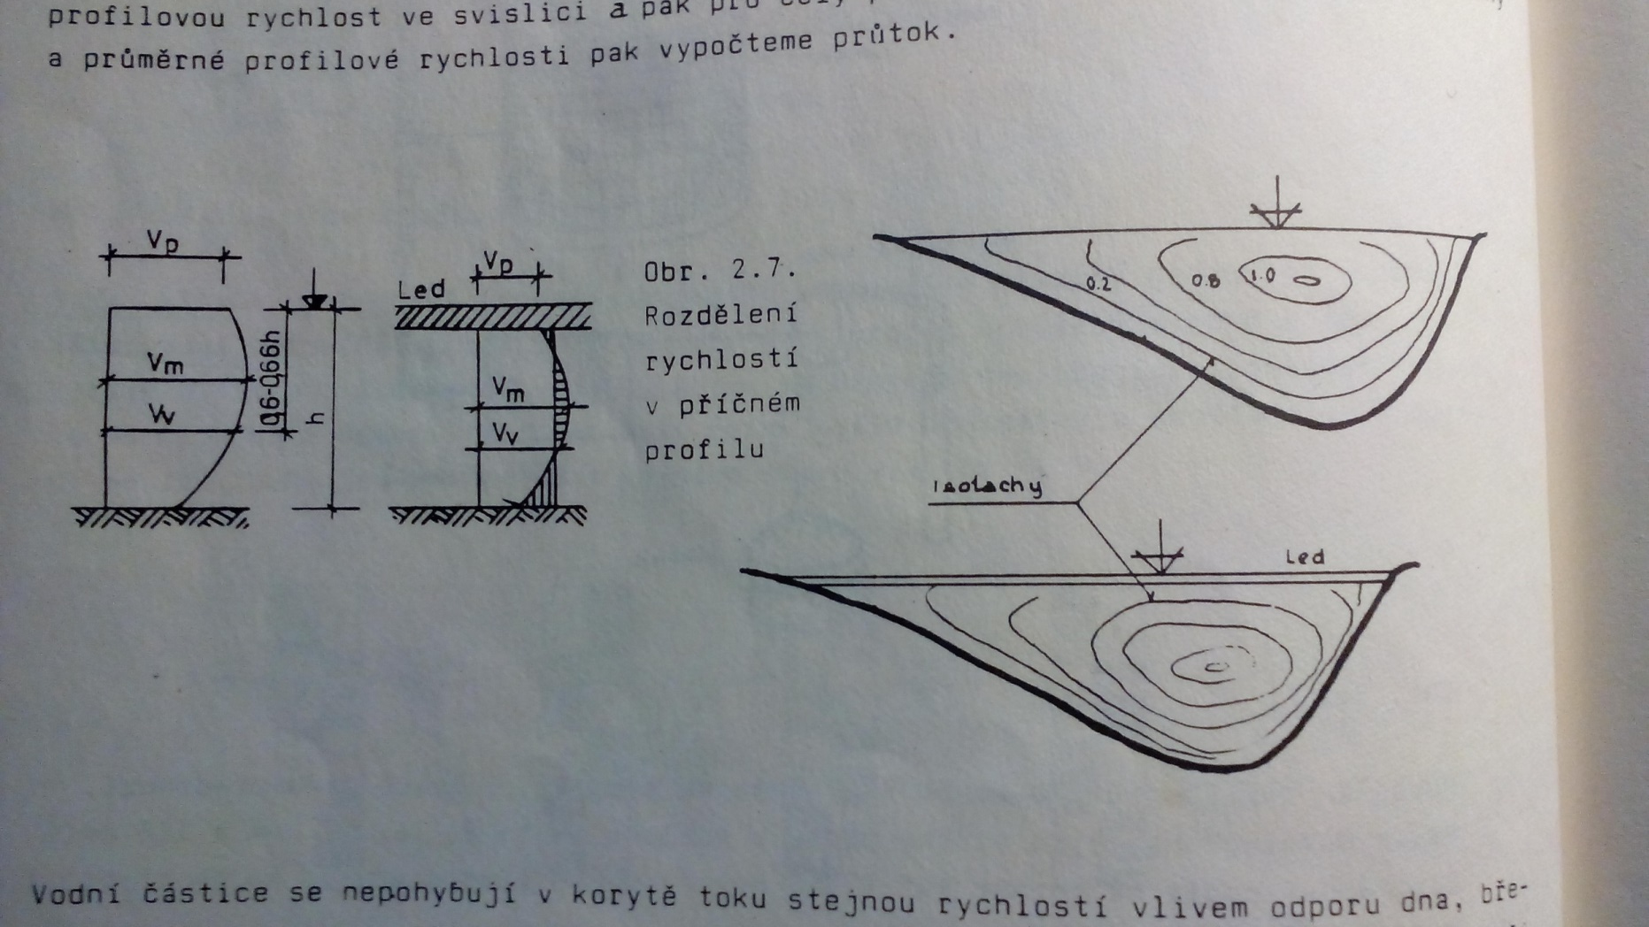
Profil rychlosti proudění

Slide 5
Počet svislic a bodů ve svislici

Slide 6
ZADÁNÍ do 30. 10.
Na základě údajů z hydrometrického zápisníku vypočítejte průměrné bodové rychlosti.
Interval měření = 30 s.
Vypočítejte dílčí průtočné plochy.
Můžete navíc zkusit vypočítat i průměrné svislicové rychlosti.
PROTOKOL PRO HYDROMETROVÁNÍ |  |  |  |  |  |  | ČÍSLO PROTOKOLU: |  |  | 2
stav hladiny při měření: |  |  | - |  | tok | Gručovka
průměrná hloubka |  | (cm) | 29,8 |  | lokalita | Lukavec
tendence změny hl. |  |  | - |  | profil | H2
 |  |  |  |  | ř.km
šířka toku v hladině - b |  | (m) | 3,30
počet svislic - i |  | (1…n) | 13 | vrtule č. |  |  | malá (6) | datum | 23.03.2017
šířka úseků (=b/i) |  | (m) | 0,25 | doba měření (s) |  |  | 30 | čas | 12:50 - 14:10
svislice | vzdálenost | hloubka |  | měřená rychlost-v (m/s) / počet otáček (n) *
(---) | od L břehu (m) | (cm) | (m) | u dna | v 0,2h | v 0,4h | v 0,8h | u hladiny | Pozn.
1 | 0,00 | 6 | 0,06 | - | 0 | 0 | 0 | - | 1,2/2,4/4,8
2 | 0,25 | 19 | 0,19 | 44 | 57 | 43 | 8 | 14 | 0/3,8/7,6/15,2/19
3 | 0,50 | 27 | 0,27 | 98 | 101 | 117 | 117 | 118 | 0/5,4/10,8/21,6/27
4 | 0,75 | 32 | 0,32 | 149 | 180 | 205 | 223 | 221 | 0/6,4/12,8/25,6/32
5 | 1,00 | 32 | 0,32 | 96 | 151 | 221 | 212 | 221 | 0/6,4/12,8/25,6/32
6 | 1,25 | 38 | 0,38 | 122 | 174 | 203 | 173 | 173 | 0/7,6/15,2/30,4/38
7 | 1,50 | 38 | 0,38 | 110 | 157 | 163 | 141 | 142 | 0/7,6/15,2/30,4/38
8 | 1,75 | 43 | 0,43 | 66 | 107 | 109 | 110 | 102 | 0/8,6/17,2/34,4/43
9 | 2,00 | 40 | 0,4 | 59 | 79 | 76 | 79 | 86 | 0/8/16/32/40
10 | 2,25 | 40 | 0,4 | 15 | 52 | 51 | 53 | 53 | 0/8/16/32/40
11 | 2,50 | 35 | 0,35 | 4 | 30 | 30 | 36 | 37 | 0/7/14/28/35
12 | 2,75 | 30 | 0,3 | 0 | 0 | 7 | 31 | 17 | 0/6/12/24/30
13 | 3,00 | 24 | 0,24 | 0 | 4 | 4 | 10 | 17 | 0/4,8/9,6/19,2/24
14 | 3,25 | 13 | 0,13 | 0 | 3 | 0 | 4 | 3 | 0/2,6/5,2/10,4/13
15

Slide 7
Výpočet bodové rychlosti
Pomocí KALIBRAČNÍ ROVNICE
0,40 ≤ n ≤ 0,96 => v = 0,0347 + 0,1137n [m.s⁻¹]
0,96 ≤ n ≤ 22,77 => v = 0,0443 + 0,1037n [m.s⁻¹]

Slide 8
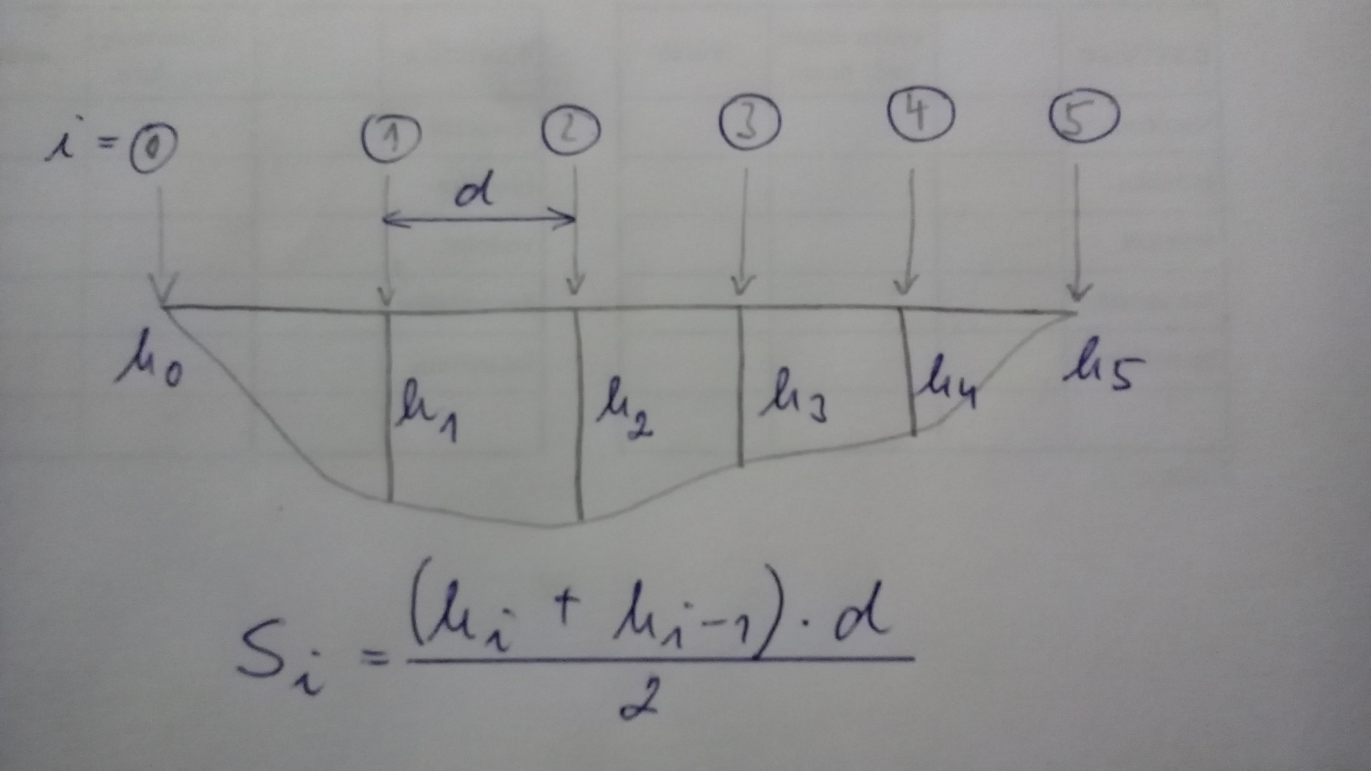
Výpočet dílčích průtočných ploch

Slide 9
Výpočet průměrných svislicových rychlostí
5-, 4-, 3-, 2- a 1-bodové měření:

Slide 10
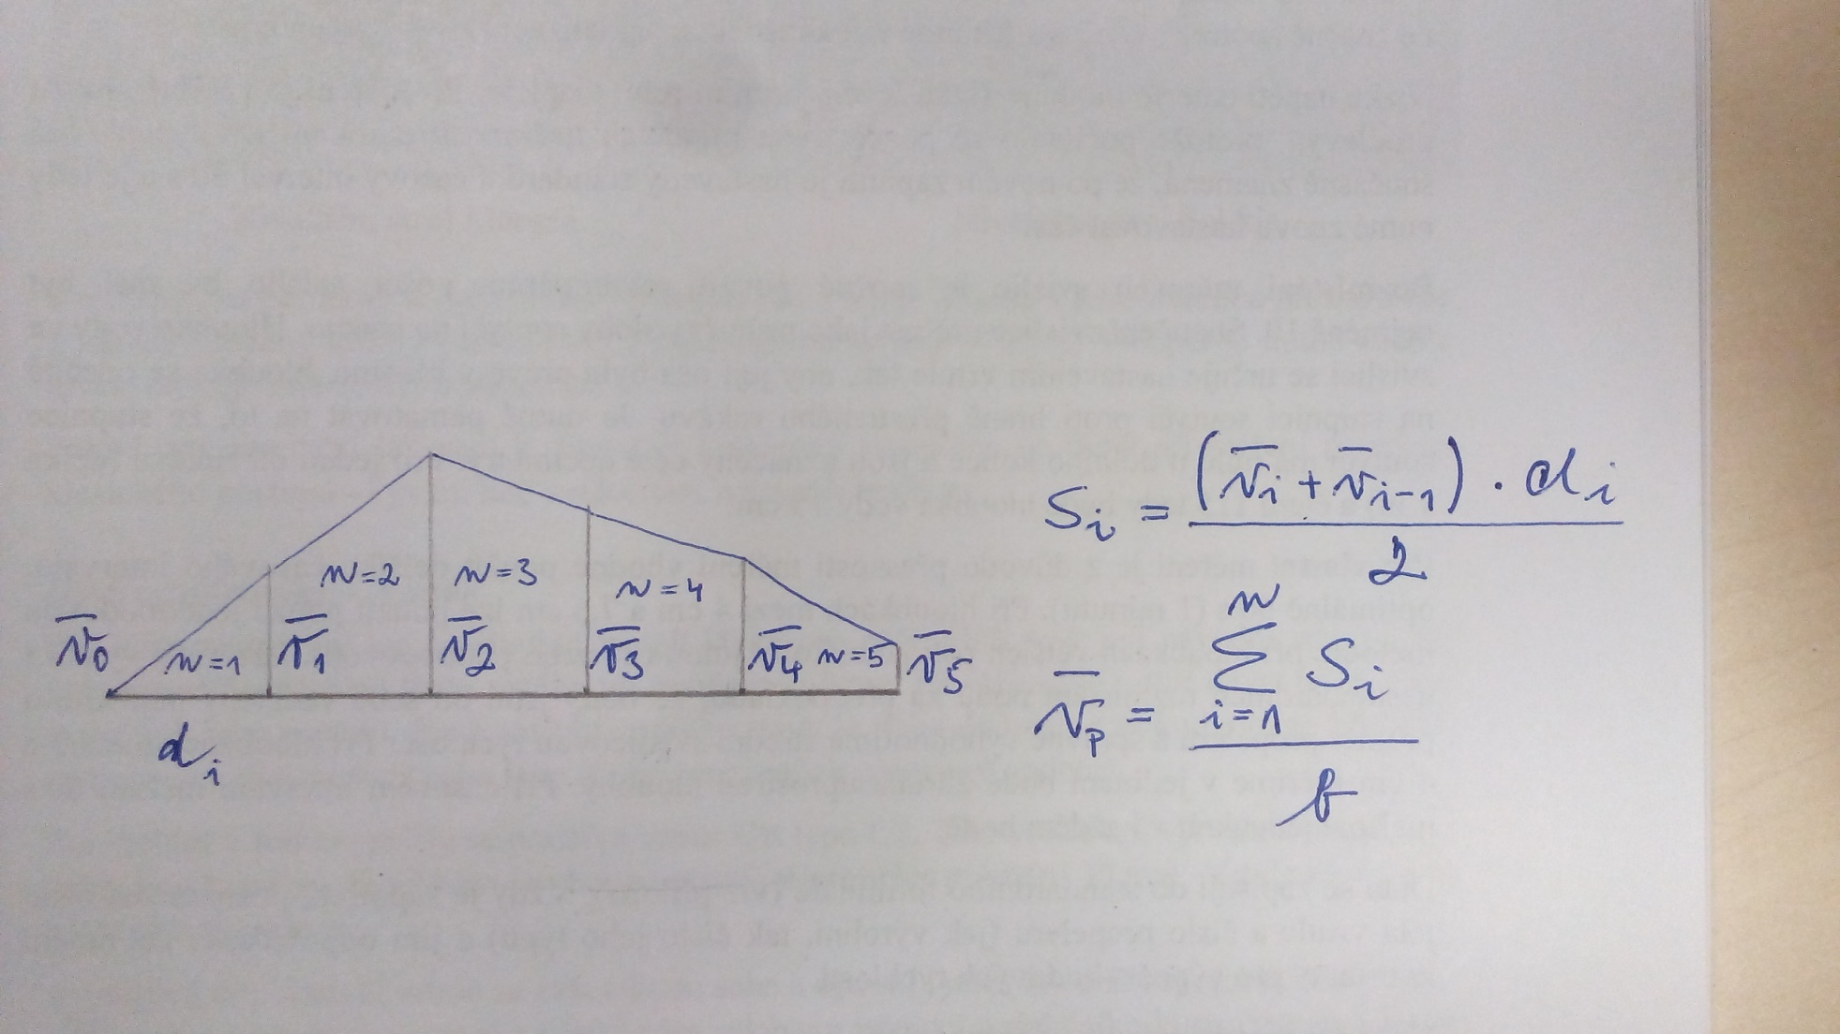

Určení průměrné profilové rychlosti $\overline{v}$
Plocha obrazce průměrných rychlostí jednotlivých svislic převedená na rovnoplochý obdélník o základně rovné šířce hladiny

Slide 11
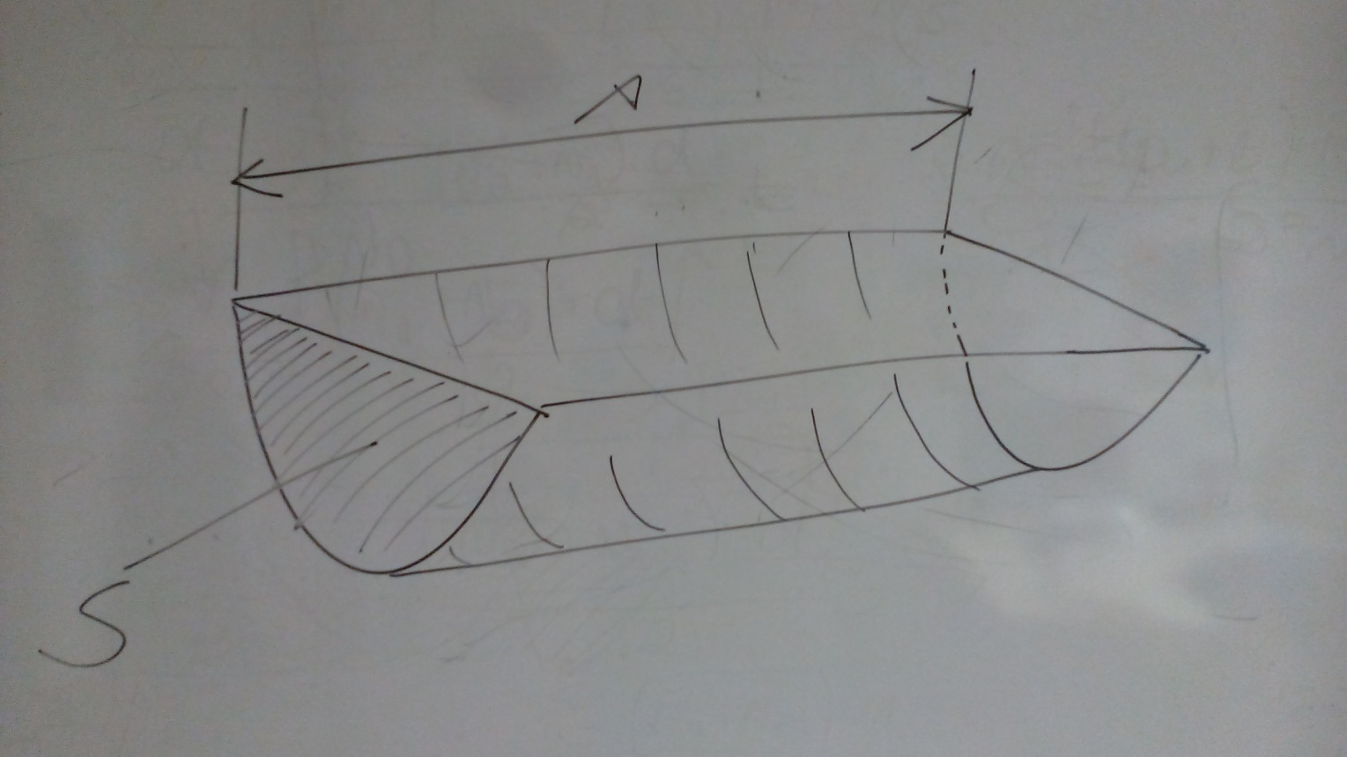

Výpočet průtoku
Vychází ze znalosti průtočné plochy a průměrné profilové rychlosti.
$$Q=\frac{V}{t} \left[m^{3}.s^{−1}\right]$$
$$Q=\frac{S.s}{t} \left[m^{3}.s^{−1}\right]$$
$$Q=\frac{S.v.t}{t} \left[m^{3}.s^{−1}\right]$$
$$Q=S.v \left[m^{3}.s^{−1}\right]$$

Slide 12
ZADÁNÍ do 6. 11. (včetně)
Na základě údajů z hydrometrického zápisníku vypočítejte průtok.
PROTOKOL PRO HYDROMETROVÁNÍ |  |  |  |  |  |  | ČÍSLO PROTOKOLU: |  |  | 2
stav hladiny při měření: |  |  | - |  | tok | Gručovka
průměrná hloubka |  | (cm) | 29,8 |  | lokalita | Lukavec
tendence změny hl. |  |  | - |  | profil | H2
 |  |  |  |  | ř.km
šířka toku v hladině - b |  | (m) | 3,30
počet svislic - i |  | (1…n) | 13 | vrtule č. |  |  | malá (6) | datum | 23.03.2017
šířka úseků (=b/i) |  | (m) | 0,25 | doba měření (s) |  |  | 30 | čas | 12:50 - 14:10
svislice | vzdálenost | hloubka |  | měřená rychlost-v (m/s) / počet otáček (n) *
(---) | od L břehu (m) | (cm) | (m) | u dna | v 0,2h | v 0,4h | v 0,8h | u hladiny | Pozn.
1 | 0,00 | 6 | 0,06 | - | 0 | 0 | 0 | - | 1,2/2,4/4,8
2 | 0,25 | 19 | 0,19 | 44 | 57 | 43 | 8 | 14 | 0/3,8/7,6/15,2/19
3 | 0,50 | 27 | 0,27 | 98 | 101 | 117 | 117 | 118 | 0/5,4/10,8/21,6/27
4 | 0,75 | 32 | 0,32 | 149 | 180 | 205 | 223 | 221 | 0/6,4/12,8/25,6/32
5 | 1,00 | 32 | 0,32 | 96 | 151 | 221 | 212 | 221 | 0/6,4/12,8/25,6/32
6 | 1,25 | 38 | 0,38 | 122 | 174 | 203 | 173 | 173 | 0/7,6/15,2/30,4/38
7 | 1,50 | 38 | 0,38 | 110 | 157 | 163 | 141 | 142 | 0/7,6/15,2/30,4/38
8 | 1,75 | 43 | 0,43 | 66 | 107 | 109 | 110 | 102 | 0/8,6/17,2/34,4/43
9 | 2,00 | 40 | 0,4 | 59 | 79 | 76 | 79 | 86 | 0/8/16/32/40
10 | 2,25 | 40 | 0,4 | 15 | 52 | 51 | 53 | 53 | 0/8/16/32/40
11 | 2,50 | 35 | 0,35 | 4 | 30 | 30 | 36 | 37 | 0/7/14/28/35
12 | 2,75 | 30 | 0,3 | 0 | 0 | 7 | 31 | 17 | 0/6/12/24/30
13 | 3,00 | 24 | 0,24 | 0 | 4 | 4 | 10 | 17 | 0/4,8/9,6/19,2/24
14 | 3,25 | 13 | 0,13 | 0 | 3 | 0 | 4 | 3 | 0/2,6/5,2/10,4/13
15

